Slide 1

Ревізія розрахункових операцій
МІНІСТЕРСТВО ОСВІТИ І НАУКИ УКРАЇНИ
ДВНЗ «ОДЕСЬКИЙ КОЛЕДЖ ТРАНСПОРТНИХ ТЕХНОЛОГІЙ»
Розробив викладач: Калугіна І.В.
Одеса
2018

Slide 2

Фінансове становище підприємства значно залежить від наявності засобів та правильного їх вкладення. Фінансова стійкість - це такий стан фінансових ресурсів, за якого підприємство, вільно маневруючи грошовими коштами та ефективним їх використанням, здатне забезпечити безперервний процес фінансово-господарської діяльності та відновлення затрат на його реконструкцію, розширення та оновлення.
1. Завдання, послідовність, джерела ревізії. Інвентаризація розрахунків.
2. Ревізія розрахунків з покупцями та замовни­ками.
3. Ревізія розрахунків із підзвітними особами.
4. Ревізія розрахунків за претензіями

Slide 3

1. Завдання, послідовність, джерела ревізії. Інвентаризація розрахунків
Завдання контролю полягає не тільки у перевірці нормативно-правового забезпечення під час здійснення розрахунків,
а і в їх документальному обґрунтуванні.
Завдання контролю полягає у перевірці дотримання нормативно-правового регулювання розрахункових операцій
і стану розрахунково-платіжної дисципліни.
Об'єктами контролю розрахунків є використання коштів під час розрахунків та їх облік.

Slide 4
Джерелом нормативно-законодавчої інформації є те, що законодавчо обґрунтовує розрахунки, тобто інформація, що підтверджує законність (або незаконність) тих або інших розрахункових операцій
Нормативно-правове забезпечення розрахунків із бюджетом
Нормативно-правове забезпечення розрахунків із різними дебіторами і кредиторами
Нормативно-правове забезпечення розрахунків із постачальниками і покупцями
Нормативно-правове забезпечення розрахунків за претензіями
Нормативно-правове забезпечення розрахунків за відшкодуванням завданих збитків
Первинні документи і бухгалтерські звіти за розрахунковими операціями
Облікові реєстри розрахункових операцій
Джерела
інформації

Slide 5

Згідно з Планом рахунків бухгалтерського обліку під час ревізії розрахунків із постачальниками використовується інформація, відображена у відповідному обліковому реєстрі за рахунком 63 "Розрахунки з постачальниками і підрядниками", де ведеться облік за кожним постачальником та підрядником у розрізі кожного документа (рахунка) та оплати.
Ця інформація використовується для перевірки розрахунків з постачаль-никами за одержані товарно-матеріальні цінності, виконані роботи і надані послуги.
Перевірка виникнення і погашення дебіторської заборго­ваності здійснюється за відповідними субрахунками у розрізі аналітичного обліку.

Slide 6
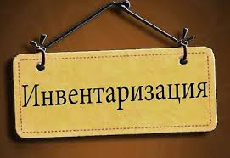
У системі методичних прийомів контролю розрахункових операцій важливе значення має інвентаризація розрахунків.
Взаємозвірка розрахунків дає можливість ревізору підтвердити достовірність і реальність заборгованості.
Слід зазначити, що на субрахунках рахунка 37 "Розрахунки з різними дебіторами" мають залишитися винятково погоджені суми.
За розбіжностей в сумі дебіторської заборгованості, що є в обліку підприємства, з цими даними інших підприємств матеріали передаються на вирішення відповідних органів.
Ревізор встановлює осіб, винних у пропуску терміну позовної
давності дебіторської заборгованості, визначає підстави і термін її виникнення та обґрунтовує причини пропуску позовної давності.

Slide 7

2. Ревізія розрахунків з покупцями та замовниками
Завдання контролю і ревізії - здійснення перевірки достовірності даних обліку про стан розрахунків із постачальниками і покупцями, дотримання розрахункової дисципліни і впливу її на платоспроможність підприємства, чим забезпечується його нормальна фінансово-господарська діяльність.
Слід перевірити реальність і достовірність кожної суми виникнення розрахунків та підтвердити їх документальну обґрунтованість. Для цього необхідно дослідити, в якому стані аналітичний облік цих розрахунків та як він відповідає даним перевірених документів.

Slide 8

Під час ревізії підзвітних сум перевіряють
законність і доцільність використання підзвітних сум
своєчасність і правильність звітності підзвітних осіб
дотримання порядку видачі авансів
3. Ревізія розрахунків із підзвітними особами

Slide 9
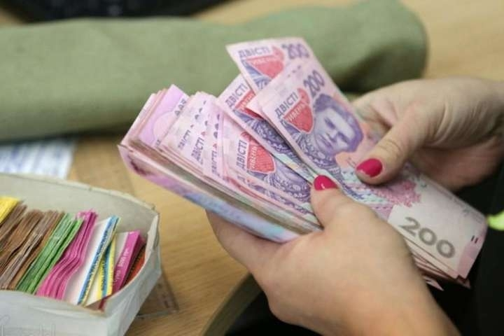
З'ясовують, чи затверджене керівником підприємства коло посадових осіб, які користуються правом одержання грошей у підзвіт на вказані витрати, чи дотримується із підзвітними особами розрахункова дисципліна, зокрема подання авансового звіту про витрачені кошти на операційні і господарські витрати - не пізніше наступного дня після одержання авансу, а на витрати на відрядження - не пізніше З днів після повернення з відрядження.
Джерелами ревізії операцій із підзвітними сумами є авансові звіти та додані до них виправдовувальні документи - накази, рахунки, чеки, акти, посвідчення тощо, а також субрахунок 372 "Розрахунки з підзвітними особами", книги "Журнал-головна" та відповідні меморіальні ордери.

Slide 10

видачі авансів нештатним працівникам
порушення термінів закриття розрахунків за кожним авансом
видачі авансів понад встановлені норми або особам, які своєчасно не відзвітувалися
передачі авансу однією підзвітною особою іншій
порушення правил оформлення авансових документів і затвердження звітів
Документи
вивчають
на предмет наявності
фактів

Slide 11
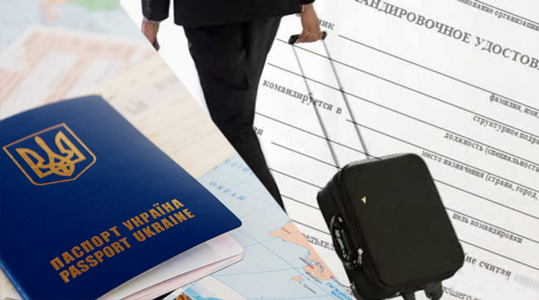
Невід'ємною частиною ревізії підзвітних сум є перевірка витрат коштів на службові відрядження, які повинні здійснюватися згідно з відповідною постановою Уряду "Про норми відшкодування витрат на відрядження у межах України і за кордон".
Ця перевірка починається з визначення на підставі наказів і позначок у посвідченнях заданих і фактичних термінів відрядження: у межах України - до 30 календарних днів, за кордон - 60 календарних днів.
За наявності таких документів відшкодовуються витрати:
на побутові послуги, що надаються в готелях (прання, чищення), але не більш як 10% норм добових для країни, куди відряджається працівник;
бронювання місця в готелях у розмірах не більше як 50% від вартості місця на добу;
за користування постільними речами в поїзді;
комісійні в разі обміну валюти.

Slide 12
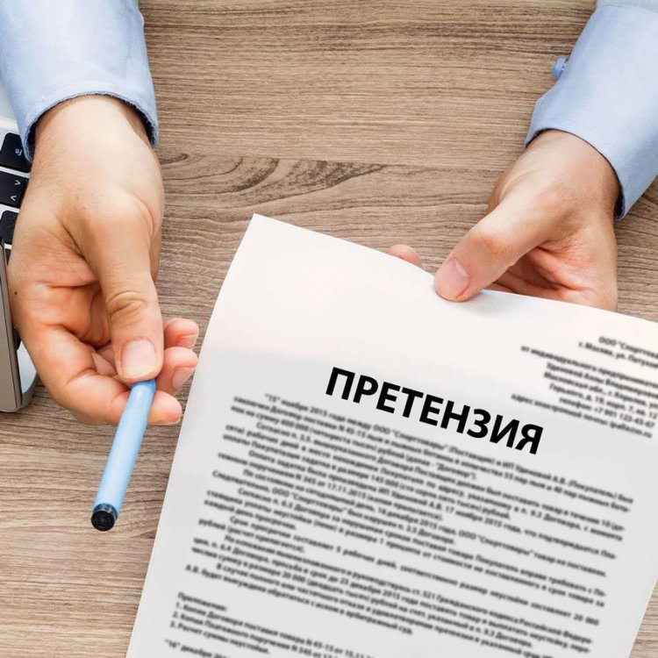
4. Ревізія розрахунків за претензіями
Підприємства зобов'язані пред'являти претензії відразу ж після їх виникнення.
За необхідності здійснюють запит або проводять зустрічну перевірку в судових органах.

